Slide 1
Evolution de la
publication et de la diffusion
des articles de recherche
Marie Farge
CNRS-INSMI et ENS Paris
24^{ième} Congrès ROADEF
de Recherche Opérationnelle
Rennes, 22 Février 2023

Slide 2
Principes, définitions et
terminologie que je vais utiliser
Bref historique de la publication et de la diffusion des articles
de recherche ainsi que de leur propriété intellectuelle
Aujourd’hui quelques entreprises commerciales privées ont pris
le contrôle des revues de recherche afin de maximiser leurs profits
Comment les chercheurs et les instances qui financent la recherche
essaient de reprendre possession des articles et des revues
Quelques conseils pour publier vos articles, être relecteur
et membre de comités éditoriaux de revues de recherche
http://openscience.ens.fr

Slide 3
Principes, définitions et terminologie
que je vais utiliser pour éviter
les faux-amis entre le français et l’anglais,

Slide 4
Premier principe
Les idées ne sont pas de même nature que les biens matériels car
quand vous donnez une idée à quelqu’un vous ne la perdez pas.
Cela n’a donc pas de sens de vouloir commercialiser la connaissance,
a fortiori spéculer sur elle, au contraire cela entrave son développement.
Une idée ne se valide et se développe que si elle est partagée, discutée, vérifiée.
Les articles de recherche devraient être des biens communs de la connaissance.
Charlotte Hess and Elinor Ostrom,
Understanding knowledge as a Commons,
MIT Press, 2006
Elinor Orstrom a eu le Prix Nobel de sciences économiques en 2009 pour :
‘son analyse de la gouvernance économique, en particulier
les biens communs en montrant comment des ressources mises en commun
peuvent être mieux gérées par les personnes qui les utilisent
que par des governements ou des entreprises privées’.

Slide 5
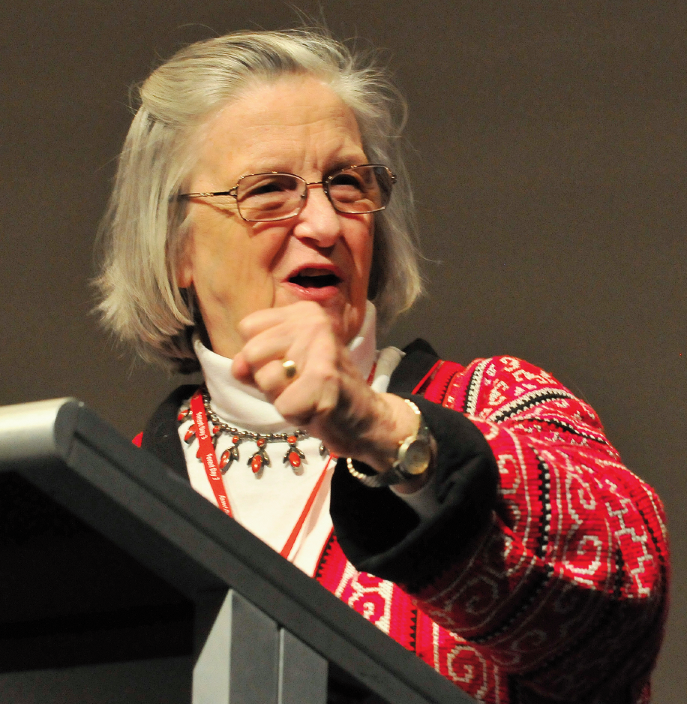
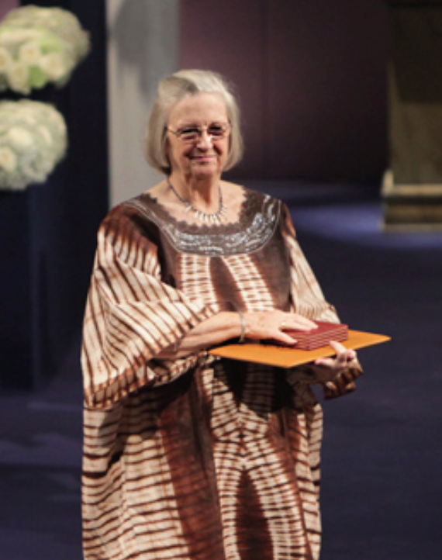
Elinor Ostrom (1933-2012)
Professeure de sciences politiques
à l’université de l’Indiana (USA). En 2009
elle fut la première femme à recevoir
le Prix Nobel de sciences économiques.
En 2019 Esther Duflo a été la seconde.

Slide 6
Second principe
La reproductibilité des résultats des expériences, de laboratoire et des
expériences numériques, et l’exactitude des théories et des calculs
sont les fondations à partir desquelles les chercheurs construisent.
L'objectivité est cruciale pour la science et exige que théories, calculs, observations et expériences soient vérifiées indépendamment
de leurs auteurs avant d’être rendues publiques et préservées.
Un résultat pour être reconnu comme scientifique doit être présenté
et expliqué dans un article qui a été revu et accepté par des pairs,
c'est-à-dire des chercheurs capables de le comprendre, de le vérifier
et, si nécessaire, de le corriger. Ce n’est qu’après avoir été publié
qu’un nouveau résultat fait partie de la connaissance scientifique.

Slide 7
Définitions
Publier des résultats de la recherche signifie les rendre publics’,
afin d’être vérifiés, clarifiés, diffusés, utilisés et améliorés par d’autres.
La publication d’articles dans des revues à comité de lecture
est la colonne vertébrale qui assure la validation collective
des articles de recherche grâce à l’évaluation par les pairs.
Un pair est un chercheur en activité spécialiste du sujet de la revue
capable de vérifier que les idées et résultats présentés dans l’article
sont originaux, valides et suffisamment pertinents pour être publiés.
Leur rôle est de corriger les erreurs et suggérer des améliorations.
Ils agissent en tant qu’éditeur (`editor’) ou évaluateur (`referee’)
puis transmettent les articles acceptés au publicheur (`publisher’) .
Afin de préserver leur objectivité, les pairs doivent être indépendants
du `publicheur’ et non rétribués par celui-ci (`editor in residence’).

Slide 8
Bref historique de la publication
et de la diffusion des articles de recherche
ainsi que de leur propriété intellectuelle

Slide 9
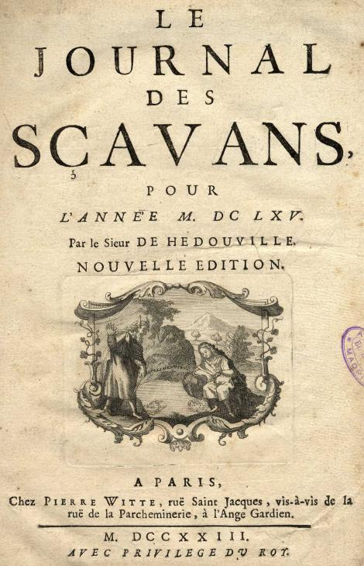
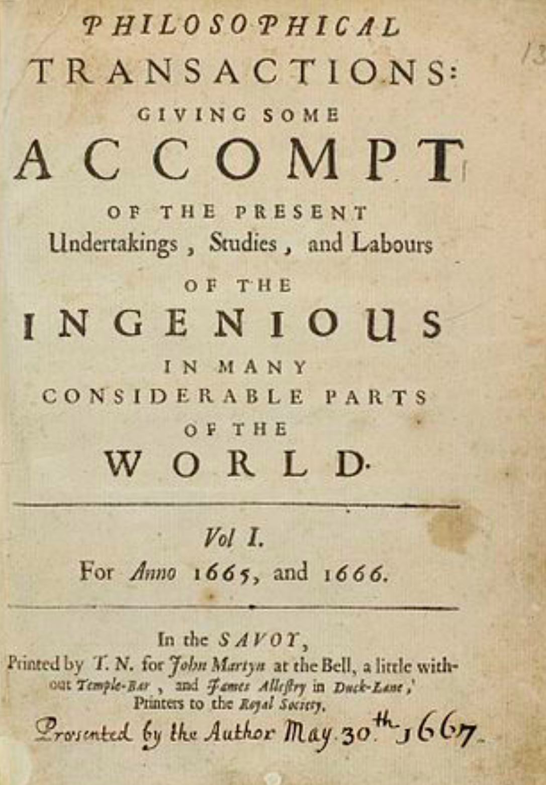
Invention des revues de recherche
Londres, 1534
Henry VIII created
the King’s printer
Paris, 5 Janvier 1665
Londres, 6 Mars 1665

Slide 10
Droit d’auteur / Droit du copyright
Grande Bretagne, 10 Avril 1710, Copyright
La Reine Anne accorde aux auteurs le droit de contrôler la copie de leurs
oeuvres. La durée du droit du copyright est de 14 ans, renouvelable une fois,
après quoi leurs oeuvres entrent dans le domaine public.
Etats-Unis, 4 Juillet 1776, Copyright
L’article 1 de la Constitution des Etats-Unis protège le droit exclusif des
auteurs et la loi fédérale de 1790 le régime anglais du droit du copyright.
France, 4 Août 1789, Droit d’auteur
Les révolutionnaires abolissent les privilèges et accordent aux auteurs
le droit exclusif d’autoriser la reproduction de leurs oeuvres pendant
toute leur vie et à leur héritiers pendant les cinq années suivantes.
À l’issue de ce délai, leurs œuvres entrent dans le domaine public.
France et Royaume-Uni, 1852
Traité entre le Royaume-Uni et la France : tous les articles publiés
dans des périodiques peuvent être librement réimprimés et traduits.

Slide 11
1973, comment on publiait à cette époque
Avant l'avènement d’Internet, les chercheurs n'avaient jamais critiqué le modèle économique de l'édition des articles de recherche, où ils devaient donner leurs droits d’auteur aux publicheurs et les revues étaient payées par abonnement, puisqu'il n'y avait pas d'autres moyens de diffuser leurs articles et de lire ceux de leurs pairs.
À cette époque, les chercheurs soumettaient leurs articles aux revues sous forme manuscrite. Les publicheurs étaient des imprimeurs chargées de mettre en page, d'imprimer et de vendre les revues de recherche aux bibliothèques.
Aujourd'hui, l'ère de la publication imprimée à la presse à papier qui datait du 15ième siècle est révolue et remplacée par l'ère de l'édition électronique et du Web.

Slide 12
Invention de la publication numérique
En 1978 Donald Knuth, professeur d’informatique à l’Université de Stanford,
conçoit et développe le logiciel libre TeX pour la mise en page des articles,
en particulier pour les formules mathématiques.
En 1989 Tim Bernes-Lee et Roger Cailliau, informaticiens au CERN,
introduisent les adresses URL, le protocole de communication http et
le langage hypertexte html qui permettent au Web de fonctionner.
Ils refusent de les breveter afin que tout le monde puisse en profiter librement.
En 1991 Paul Ginsparg, physicien au Los Alamos National Laboratory,
crée la plate-forme en accès libre arXiv pour échanger les prépublications (preprints) de physique, mathématiques et informatique entre chercheurs.
En 1994 Michael Jensen, professeur d’économie à l’Université d’Harvard,
crée la plate-forme en accès libre SSRN pour échanger les prépublications
d’économie et de sciences sociales, qui était le plus grand dépôt de prépublications
en accès libre mais le publicheur commercial Elsevier l’a racheté en 2016.
En 1998 John Willinsky, professeur à l’Université de Stanford
crée le logiciel libre OJS (Open Journal System) pour gérer la révision par les pairs et la publication d’articles, qui est utilisé par 35 000 revues de recherche.

Slide 13
Aujourd’hui quelques entreprises commerciales privées
ont pris de contrôle des revues de recherche
afin de maximiser leurs profits

Slide 14
Qui a accès aux publications de recherche?
Aujourd’hui seuls les chercheurs travaillant dans des institutions et des pays suffisamment riches pour pouvoir payer des abonnements très coûteux.
Les chercheurs travaillant dans des entreprises ou dans des institutions pauvres, les étudiants, les chercheurs retraités, les enseignants du secondaire, les journalistes et la majorité des contribuables qui financent la recherche publique n’y ont pas accès.
Quand vous donnez une idée, vous ne la perdez pas,
contrairement à un produit matériel, mais
les résultats d’un article qui n’est pas lu sont perdus.
La connaissance ne devrait pas être un produit commercial,
voire spéculatif, mais un bien commun qui doit être transmis.
Charlotte Hess and Elinor Ostrom
Understanding knowledge as a Commons
MIT Press, 2006
Elinor Ostrom, Nobel Prize in economic sciences for ‘her analysis of economic governance, especially the Commons, 2009

Slide 15
Les publicheurs en ont pris le contrôle
Aujourd’hui les publicheurs possèdent les revues et les articles car ils obligent les chercheurs à leur céder gratuitement leurs droits d’auteur. Ils leur demandent aussi d’assurer gratuitement la révision des articles et de coordonner les comités éditoriaux.
Ce modèle économique date de l’ère de l’imprimerie, quand on n’avait pas Internet, mais n’a plus de sens à l’ère numérique, sinon d’augmenter les profits des ‘majors’ et de leurs actionnaires.
Les chercheurs veulent reprendre le contrôle des revues, dont ils
assurent l’évaluation par les pairs, et des articles qu’ils rédigent et publient afin de maximiser leur dissémination grâce à Internet.
Pour en savoir plus, voir sur YouTube :
#DataGueule 63, Privés de savoir?

Slide 16
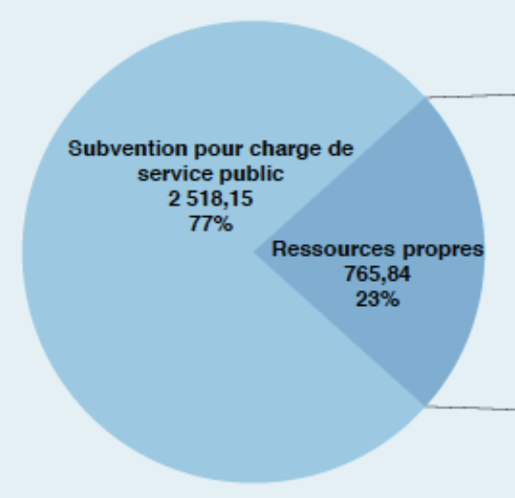
Quels publicheurs dominent?
Quatre entreprises commerciales privées dominent le ‘marché’ :
Reed Elsevier, Springer Nature, Wiley-Blackwell et Taylor&Francis.
>>
8.4 Milliards €
Chiffre d’affaire de
Reed-Elsevier en 2017
3.3 Millards €
Budget du CNRS
en 2017
http://www.elsevier.com
http://www.cnrs.fr/fr/le-cnrs
Leurs chiffres d’affaire et leurs profits (entre 30 et 40%) font qu’elles
contrôlent la publication grâce à la puissance de leur lobbying
→ Ces entreprises commerciales forment un oligopole.

Slide 17
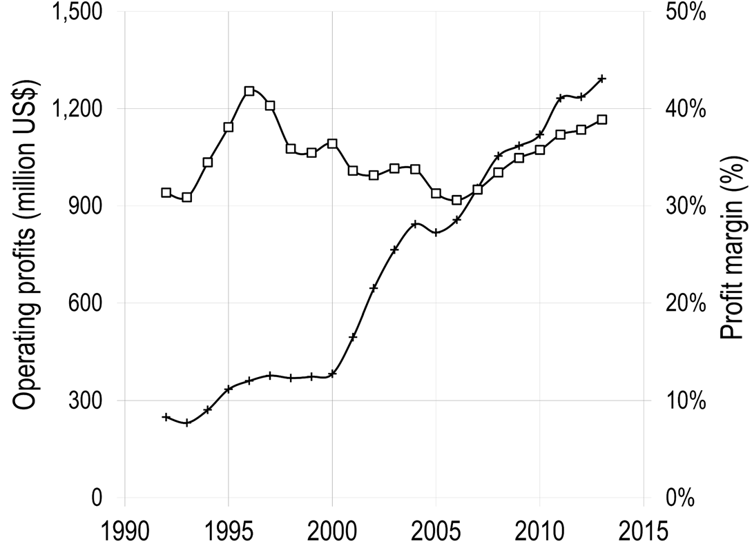
Profits opérationnels et marge de profit de Reed-Elsevier pour sa
division Scientifique, Technique et Médicale (STM) de 1990 à 2015
Profits opérationnels
Marge de profit
1.2 billion US$
Vincent Larivière et al., The Oligopoly of Academic Publishers,
PLOS one, 10th June 2015

Slide 18
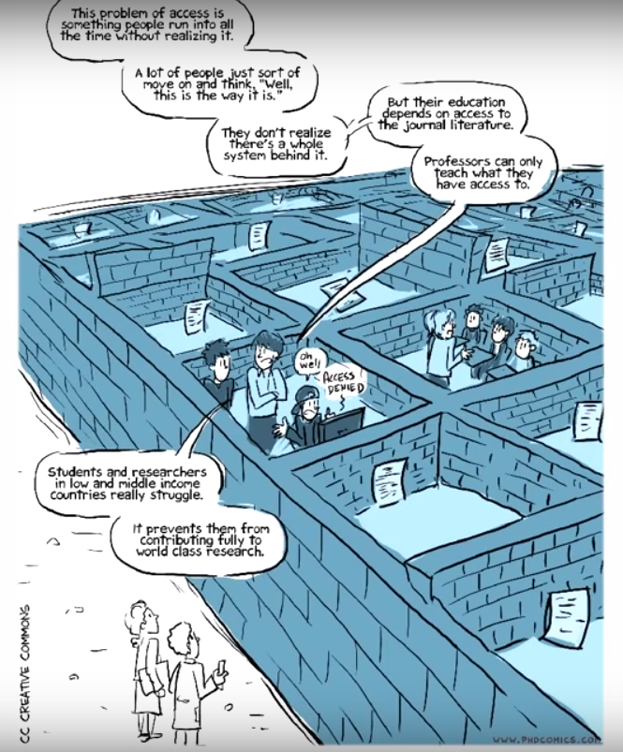
Ajourd’hui
les revues
sont à péage
Les principales revues
de recherche ont été rachetées par les
‘majors’ de l’édition
et certaines sont
en accès libre ‘doré’.
Les chercheurs soumettent leurs articles en version électronique ‘prêts à imprimer’ et les évaluent gratuitement, mais doivent payer les maisons d’édition pour les lire et/ou publier.
What is Open Access?
www.phdcomics.com/TV

Slide 19
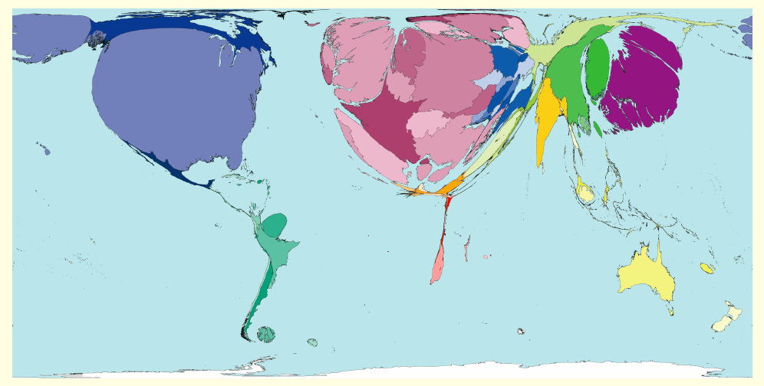
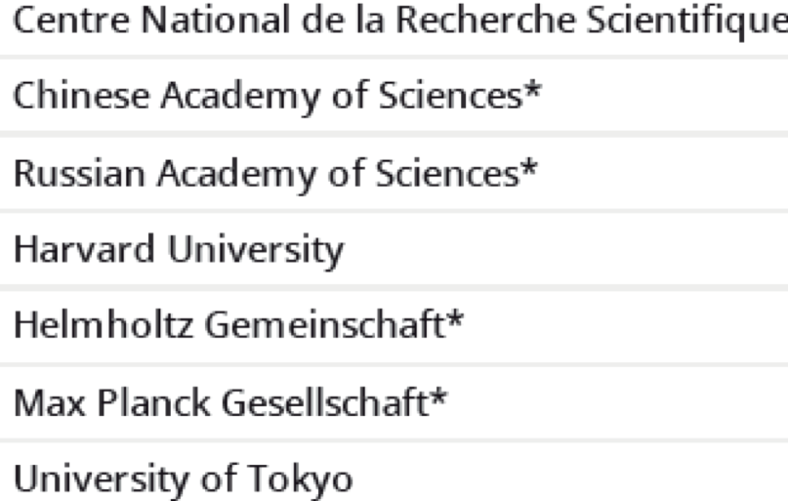
L’accès libre ‘doré’ est dangereux
Nombre d’articles de recherche publiés divisé
par le nombre d’habitants
de chaque pays
http://www.worldmapper.org
Si les chercheurs doivent payer
les maisons d’édition pour publier
leurs articles en accès libre,
la recherche française courre à la
banqueroute, et il faudra peut-être
empêcher les chercheurs de publier!
http://www.scimagoir.com

Slide 20
Comment les chercheurs et les instances
qui financent la recherche essaient de
reprendre possession des articles et des revues

Slide 21
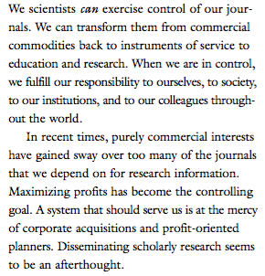
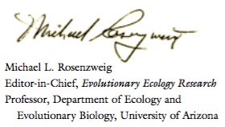
2001, SPARC declaring independence
Declaration of the Scholarly Publishing and Academic Resources Coalition :
http://openscience.ens.fr/ABOUT_OPEN_ACCESS/DECLARATIONS/

Slide 22
2002, Budapest Open Access Initiative
To achieve open access to scholarly journal literature,
we recommend two complementary strategies:
I. Self-Archiving: First, scholars need the tools and assistance to deposit their refereed journal articles in open electronic archives.
II. Open-access Journals: Second, scholars need the means to launch a new generation of journals committed to open access, and to help existing journals that elect to make the transition to open access.
These new journals will not charge subscription or access fees, and will turn to other methods for covering their expenses, including the foundations and governments that fund research, the universities and laboratories that employ researchers, endowments set up by discipline or institution, friends of the cause of open access, funds freed up by the demise or cancellation of journals charging traditional subscription or access fees.
There is no need to favor one of these solutions over the others for all disciplines or nations, and no need to stop looking for other creative alternatives.
http://openscience.ens.fr/ABOUT_OPEN_ACCESS/DECLARATIONS/

Slide 23
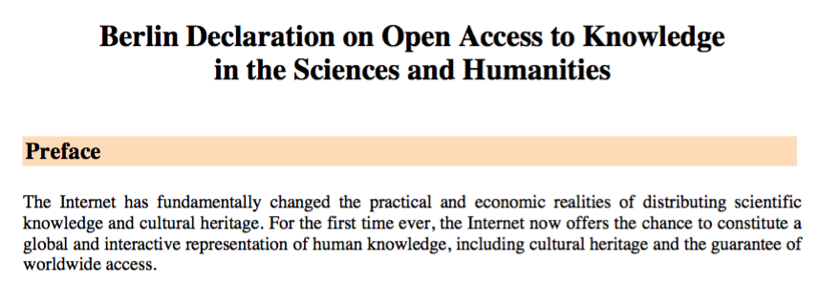
2003, Berlin declaration on Open Access
http://openscience.ens.fr/ABOUT_OPEN_ACCESS/DECLARATIONS/

Slide 24
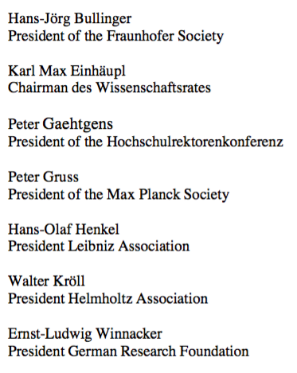
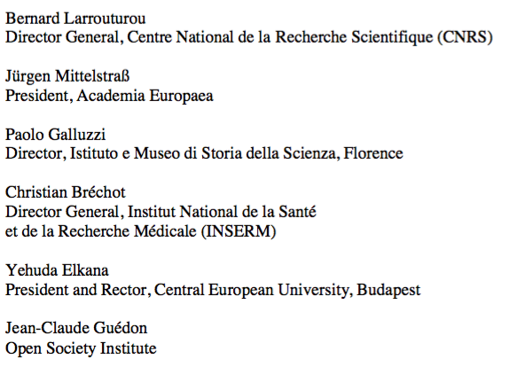
2003, signataires de la déclaration de Berlin

Slide 25
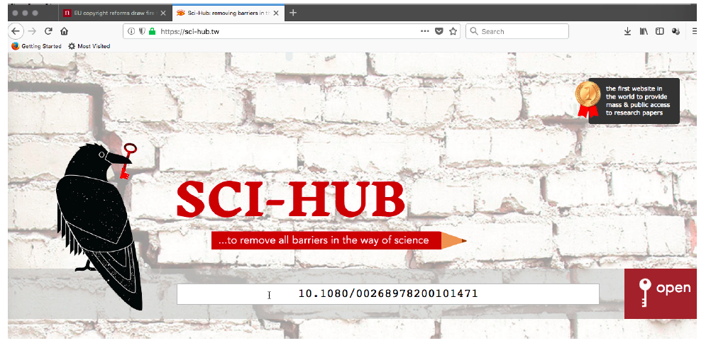
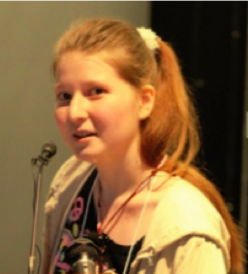
2011, une chercheuse innove
En 2011 Alexandra Elbakyan, chercheuse en neurosciences
au Kazakhstan créé la plus grande plateforme d’accès aux
Articles de recherche (plus de 80 millions d’articles).
Allez sur le site où l’article est bloqué par un péage,
recopiez son DOI (Digital Object Identifier),
puis aller sur Sci-Hub et entrez son DOI
http://openscience.ens.fr/OTHER/SCIHUB/

Slide 26
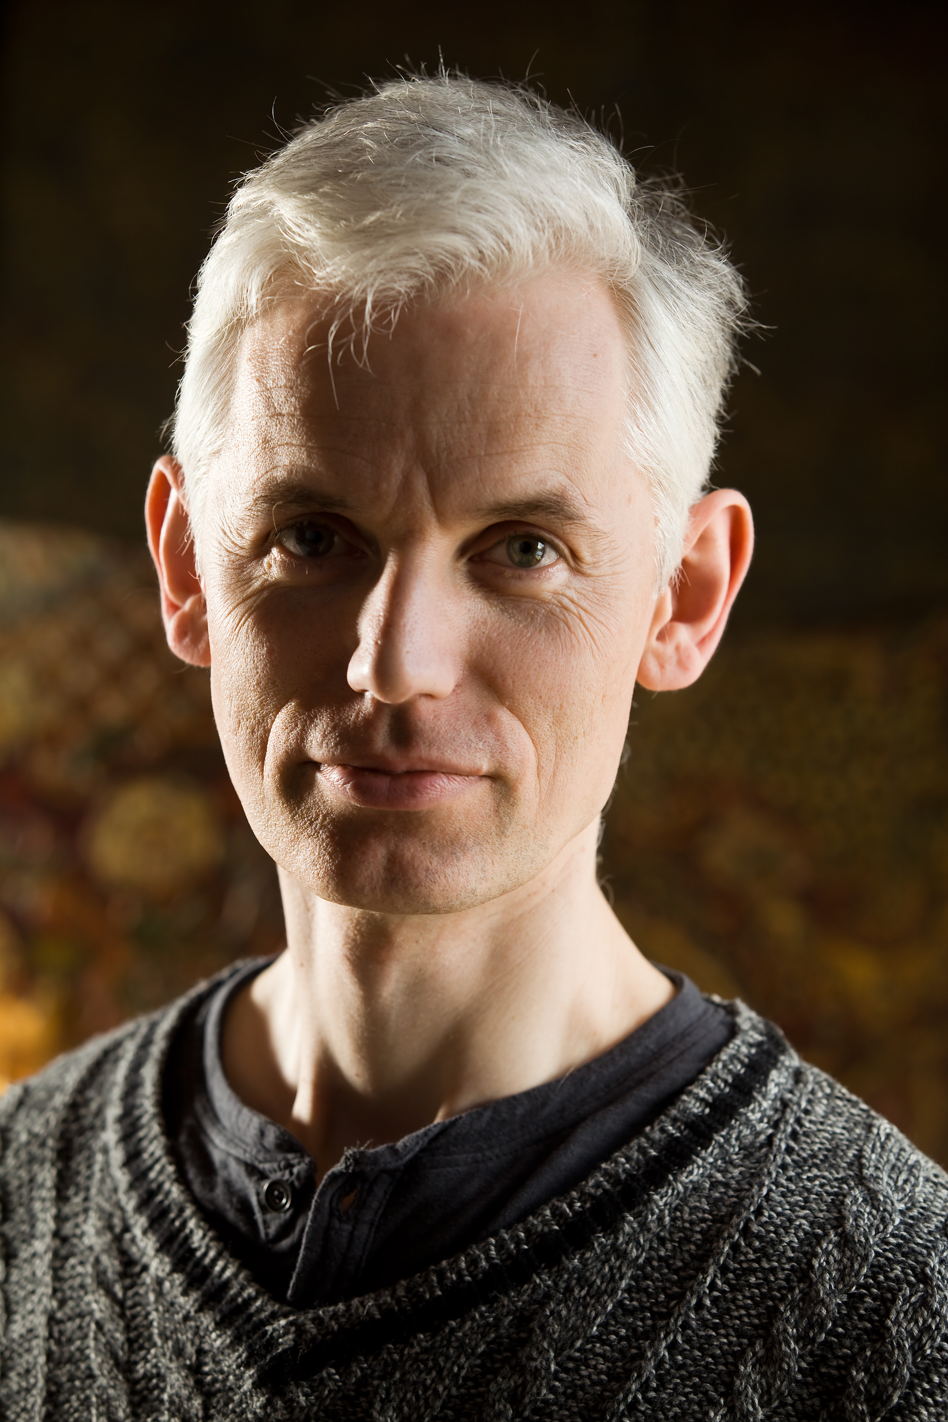
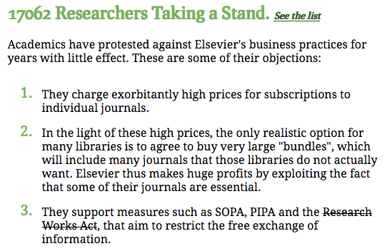
2012, des chercheurs se révoltent
Sir Tim Gowers et 33 collègues mathématiciens (dont je suis) avons lancé le mouvement The Cost of Knowledge qui appelle à boycotter Elsevier,
ce qui a permis de stopper le Research Works Act au Congrès américain,
une proposition de loi déposée sous la pression du lobbying d’Elsevier.
Sir Tim Gowers,
Fields Medal 1998
http://www.thecostofknowledge.com/

Slide 27
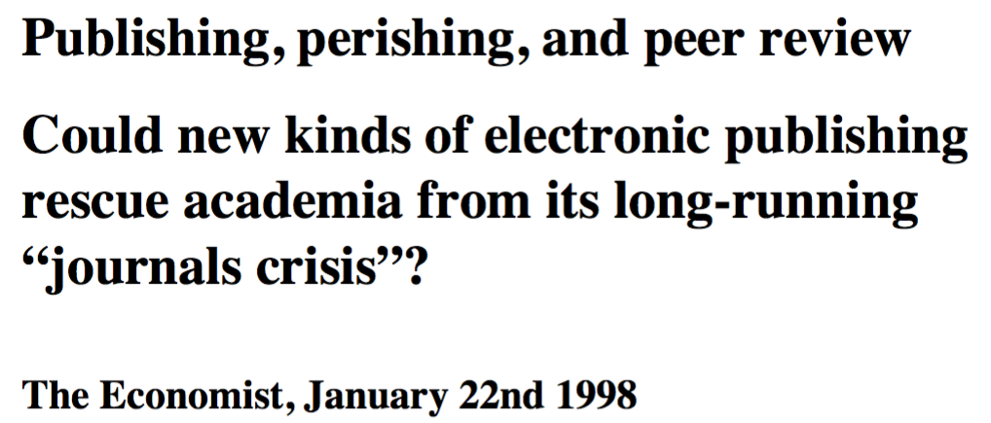
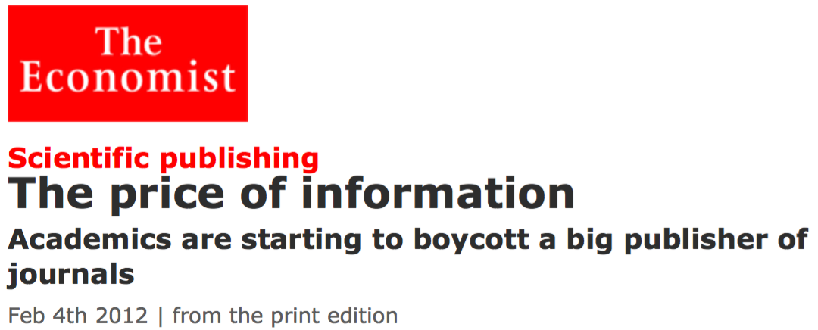
2012, la presse a très vite relayé le boycott
4/7/2019
22/1/1998
13/2/2012

Slide 28
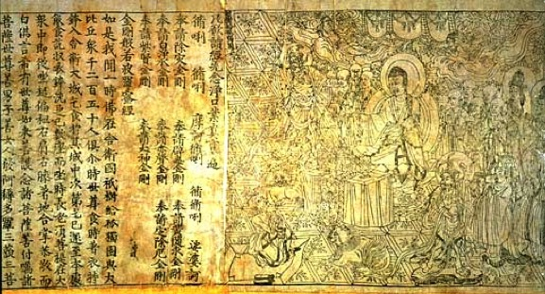
2012, ils proposent un nouveau modèle
Note sur la publication en accès libre rédigée le 29 Juin 2012 par Marie Farge
à la demande de Geneviève Fioraso, ministre de la recherche :
`Il est indispensable que les chercheurs puissent développer
une troisième voie, beaucoup moins coûteuse […] Elle est appelée
Diamond OA et se caractérise par le fait que ni le lecteur ni l'auteur
ne doivent payer et que le journal appartient, non plus à une maison
d’édition, mais au comité éditorial […] un collège de chercheurs qui
se charge de la publication des articles avec l'aide d'unités de service.’
http://openscience.ens.fr/MARIE_FARGE/
La terminologie Diamond OA
vient du Diamond Sutra qui est
le premier texte imprimé connu,
publié en Chine le 11 Mai 868
British Library, Londres

Slide 29
Le modèle d’accès libre ‘diamant’
Les auteurs gardent leur droit d’auteur
et mettent leurs articles en accès libre
sous licence Creative Commons CC-BY.
https://creativecommons.org/licenses/
Les journeaux appartiennent à leur comité éditorial,
composé exclusivement de chercheurs en activité qui
assurent bénévolement l’évaluation par les pairs.
Les institutions publiques financent et possèdent les plateformes
(d’évaluation, publication et bibliométrie) développées en logiciel libre.
Les bibliothécaires assurent la visibilité des articles sur Internet
en ajoutant les métadonnées permettant de les trouver facilement.
Les publicheurs peuvent assurer divers services mais
après avoir été mis en concurrence par appel d’offre.

Slide 30
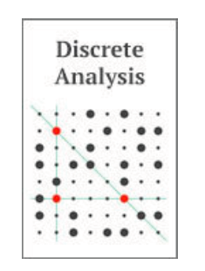
Revues en accès libre ‘diamant’
1
//www.ipol.im ISSN : 2105-1232 DOI : 10.5201/ipol
Founded in 2010 by Jean-Michel Morel, IPOL has 41 editors.
It is financed by CNES, ERC and 13 public institutions from 5 countries.
Each article contains the text, the algorithm and the source code,
which all are peer reviewed. The journal platform also provides
online demonstration facility and an archive of experiments.
IPOL thus ensures open science and reproducible research.
2
http://discreteanalysisjournal.com ISSN : 2397-3129
Founded in 2015 by Tim Gowers, DA has 12 editors.
It is an overlay journal on the open repository arXiv.
It is financed by Cambridge University (10$/submission).

Slide 31
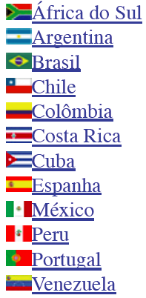
Plateformes publiques non commerciales
+
Créée en 1999
à Marseille
par Marin Dacos,
elle publie en accès libre
534 revues de
sciences humaines et
sociales en accès libre.
Elle est financée sur
fonds publics:
CNRS, EHESS, BSN,
universités d’ Avignon
et d’Aix-Marseille.
Créée en 1999
à Sao Paulo (Brésil)
par Abel Packer,
elle publie en accès libre
375 revues de
toutes disciplines.
Elle est financée sur
fonds publics par :
FAPESP, CNPq,
et BIREME.
+
http//www.scielo.br
https://journals.openedition.org/

Slide 32
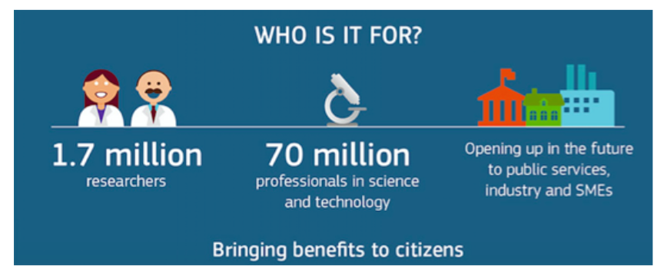
2016, l’Europe veut faire un Sci-Hub légal
Le 4 Avril 2016 Carlos Moedas, commissaire Européen à
la Recherche, la science et l’innovation lance l’Appel d’Amsterdam :
http://openscience.ens.fr/DECLARATIONS/
2016_04_04_EC_Amsterdam_Call_for_Action_on_Open_Science.pdf

Slide 33
2017, accès libre aux évaluations
En 2017 en tant que membre du groupe d’experts RISE qui conseillait Carlos Moedas
j’ai rédigé le chapître consacré aux articles de recherche
dans l’ouvrage ci-dessous publié par le Commission en 2017.
J’y défends l’idée que les articles de recherche,
ainsi que les rapports d’évaluation par les pairs,
devraient être en accès libre et gratuit
pour les auteurs et pour les lecteurs,
afin de faciliter leur diffusion et mieux garantir
que les résultats sont reproductibles.
http://openscience.ens.fr/MARIE_FARGE_ARTICLES/
2017_05_15_BOOK_CHAPTER_FOR_THE_EUROPEAN_COMMISSION

Slide 34
2018, création de la plateforme Mersenne
Plateforme de publication en accès libre ‘diamant’ et
d’évaluation par les pairs de revues académiques,
créée en 2018 à Grenoble dans le cadre de la cellule Mathdoc
(unité de service du CNRS-INSMI et de l’Université de Grenoble).
Principes directeurs:
Qualité de l’évaluation par les pairs,
Service public non lucratif,
Archivage pérenne,
Transparence sur les coûts et la sélection des revues.
La mise en page des articles est faite avec le logiciel libre LaTeX,
tandis-que le processus éditorial et la publication sont faits avec le
logiciel libre OJS (Open Journal System).
https://www.centre-mersenne.org/

Slide 35
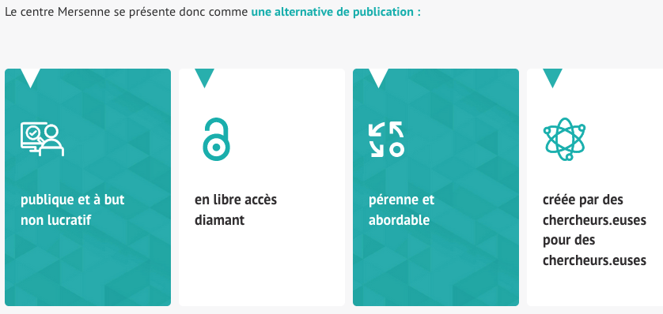
2023, plateforme Mersenne
https://www.centre-mersenne.org/

Slide 36
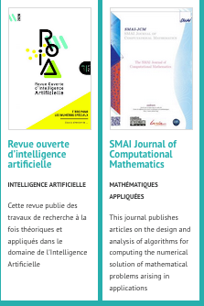
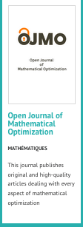
Exemples de revues publiées par Mersenne
https://www.centre-mersenne.org/

Slide 37
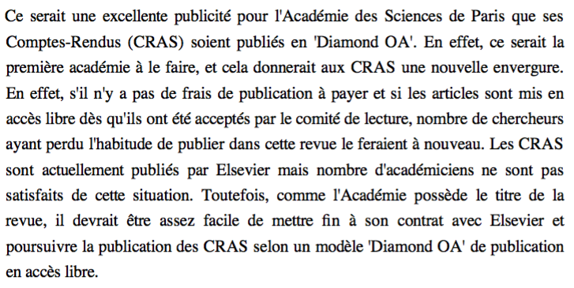
2012, libérer les CRAS d’Elsevier
J’avais suggéré que Comptes-Rendus de l’Académie des Sciences (CRAS)
quittent Elsevier et soient publiés en accès libre ‘diamant’
Marie Farge, Note pour la ministre de la recherche, Juin 29th 2012
http://openscience.ens.fr/MARIE_FARGE/

Slide 38
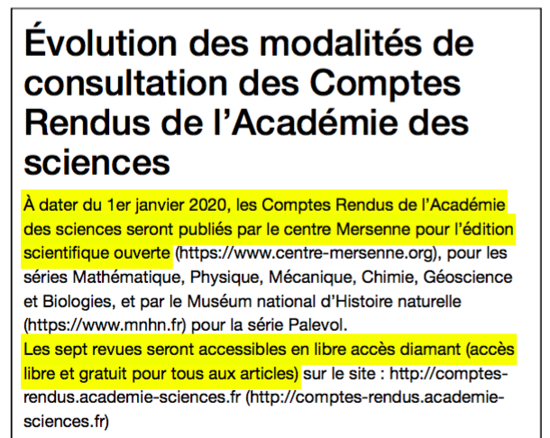
2020, les CRAS en accès libre ‘diamant’
A l’initiative du physicien François Arago, secrétaire perpétuel,
les CRAS étaient publiés depuis 1835 par Gauthier-Villars,
qui fut rachetée par Elsevier en 2000.
Le 23 Novembre 2019 l’Académie des Sciences de Paris a décidé
de ne pas renouveler le contrat avec Elsevier et de publier six CRAS
en accès libre ‘diamant’ grâce au Centre Mersenne.

Slide 39
https://www.academie-sciences.fr/fr/les-comptes-rendus.html

Slide 40
Revues émancipées d’Elsevier
En 1999, le comité éditorial du Journal of Logic Programming ont démissionné et créé une nouvelle revue Theory and Practice of Logic Programming.
En 2003, le comité éditorial du Journal of Algorithms a démissionné et créé la revue
ACM Transactions on Algorithms.
En 2005, le comité éditorial du International Journal of Solids and Structures a démissionné pour créer le Journal of Mechanics of Materials and Structures.
En 2006, le comité éditorial de la revue Topology créa le Journal of Topology.
En 2015, le comité éditorial de la revue Lingua démissionna pour créer la revue en accès libre Glossa.
En 2019, les membres du comité éditorial du Journal of Informetrics ont démissionné et lancé la nouvelle revue Quantitative Science Studies avec le soutien du MIT, répondant aux exigence de l'Open Access.

Slide 41
Quelques conseils pour publier vos articles,
être relecteur et membre de comités éditoriaux
de revues de recherche

Slide 42
La meilleure solution en attendant mieux
Aujourd’hui les publicheurs nous imposent leur modèle ‘doré’,
où nous devons payer pour publier nos articles.
Ceci est inadmissible du point de vue éthique car il conduit à la création
de nombreuses revues de mauvaises qualité et prédatrices.
http://openscience.ens.fr/MARIE_FARGE2011_AVIS_COMITE_ETHIQUE_CNRS
La meilleure façon de gérer la transition actuelle est l’accès libre ‘vert’,
où les chercheurs publient dans les revues qu’ils préfèrent et déposent
leur version auteur en accès libre grâce à des archives publiques.
http://openscience.ens.fr/MARIE_FARGE2017_BOOK_CHAPTER_COMMISSION
Certaines revues autorisent ce dépôt dès la date de publication.
La Loi Lemaire pour la République Numérique du 7 Octobre 2016
rend ce dépôt légal au plus six mois après la publication.

Slide 43
2019, Annonce par Carlos Moedas du plan S
4/9/2018
L’European Research Council, Science Europe, la Welcome Trust (UK),
la Fondation Bill et Melinda Gates (USA) et les institutions nationales
de financement public de la recherche de 13 pays européens l’appliquent
.

Slide 44
2019, Annonce du MESR
Plan du Ministère de l’Enseignement
Supérieur et de la Recherche:
4/7/2019

Slide 45
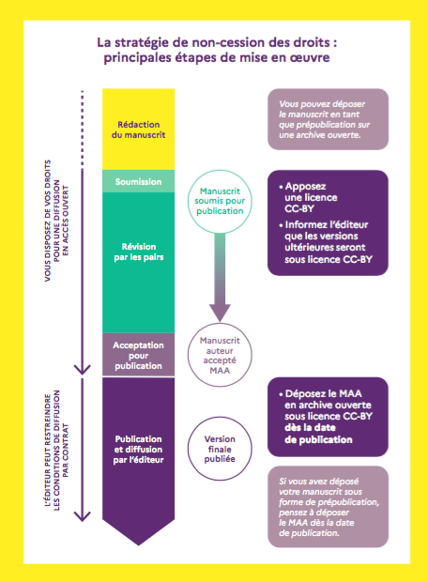
Recommandation
du MESR
1/7/2022
Avant de soumettre un article pour
publication ajouter l’avertissement:
‘A des fins de diffusion en accès ouvert,
une licence CC-BY a été appliquée
par l'auteur au présent article
et le sera sur toute version ultérieure
jusqu’à celle acceptée pour publication'.
Guide pour les chercheuses
et les chercheurs, Juillet 2022
Mettre en œuvre la stratégie
de non-cession des droits
sur le publications scientifiques
Ministère de l’Enseignement
Supérieur et la Recherche (MESR)

Slide 46
Comment mettre sous licence CC-BY
______________
Guide pour les chercheuses et les chercheurs, MESR, Juillet 2022

Slide 47
Comment je procède avec mes articles
1. A la fin de l’article j’ajoute l’avertissement :
- --
2. Avant de soumettre l’article je le dépose dans arXiv en CC-BY
https://arxiv.org/
Je refuse de signer n’importe quel contrat car il faut être
juriste pour les comprendre. Grâce à la licence CC-BY j’ai
déjà donné le droit à tout le monde de publier mon article en
donnant mon nom comme auteur (BY veut dire ‘attribution’),
donc le publicheur a le droit de le publier sans me le demander.

Slide 48
Que peut-on faire aujourd’hui?
Les publicheurs possèdent les revues, les rapports de évaluateurs et les données bibliométriques qu’ils utilisent pour contrôler leur ‘marché' (i.e., notre travail).
Ils imposent leur modèle d’accès libre ‘doré’ aux prix qu’ils décident.
Ce modèle crée une surproduction d’articles et la création de journeaux prédateurs.
Nous devons protéger les revues à comité de lecture qui nous sont utiles,
qui ont une bonne reputation et d’excellentes pratiques,
et garder la liberté de soumettre nos articles aux revues que l’on préfère.
Si on est membre du comité éditorial on peut proposer que la revue candidate
pour être publiée gratuitement en accès libre ‘diamant’.
Nous ne devons plus donner nos droits d’auteur à qui que ce soit !
Avant de soumettre l’article à une revue à comité de lecture de notre choix,
le déposer sur une archive ouverte en le mettant sous licence CC-BY.
https://www.coalition-s.org/
http://openscience.ens.fr/ABOUT_OPEN_ACCESS/DECLARATIONS/

Slide 49
No free view? No review!
Plateforme créée en 2019
par Antonin Delpeuch,
quand il était thésard
en math-informatique
à l’Université d’Oxford
https://nofreeviewnoreview.org/
https://nofreeviewnoreview.org/faq
Donc je refuse d’évaluer un article
soumis à une revue si elle n’est pas en accès libre.

Slide 50
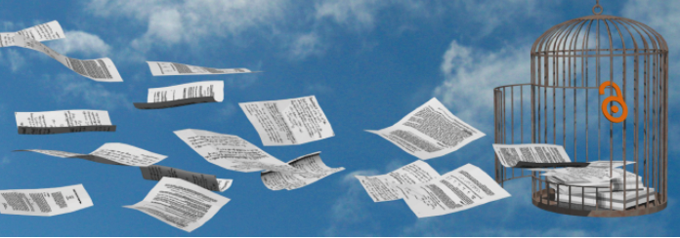
2015 Dissemin pour libérer les articles
‘Trouver vos articles bloqués par des péages et libérez-les en un clic!’
Plateforme créée en 2014 par Antonin Delpeuch
quand il était étudiant en math-informatique à l’ENS Paris.
http://dissem.in
https://github.com/dissemin

Slide 51
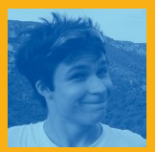
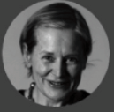
Plateforme faite par des chercheurs
La plate-forme dissem.in est développée par l’association CAPSH
(Comité pour l’Accessibilité aux Publications en Sciences et Humanités)
créée le 5 Septembre 2015 et domiciliée à Cluny (Saône-et-Loire).
Antonin Delpeuch
http://openscholarchampions.eu
Antoine Amarilli
Thomas Bourgeat
Marie Farge
Pablo Rauzy

Slide 52
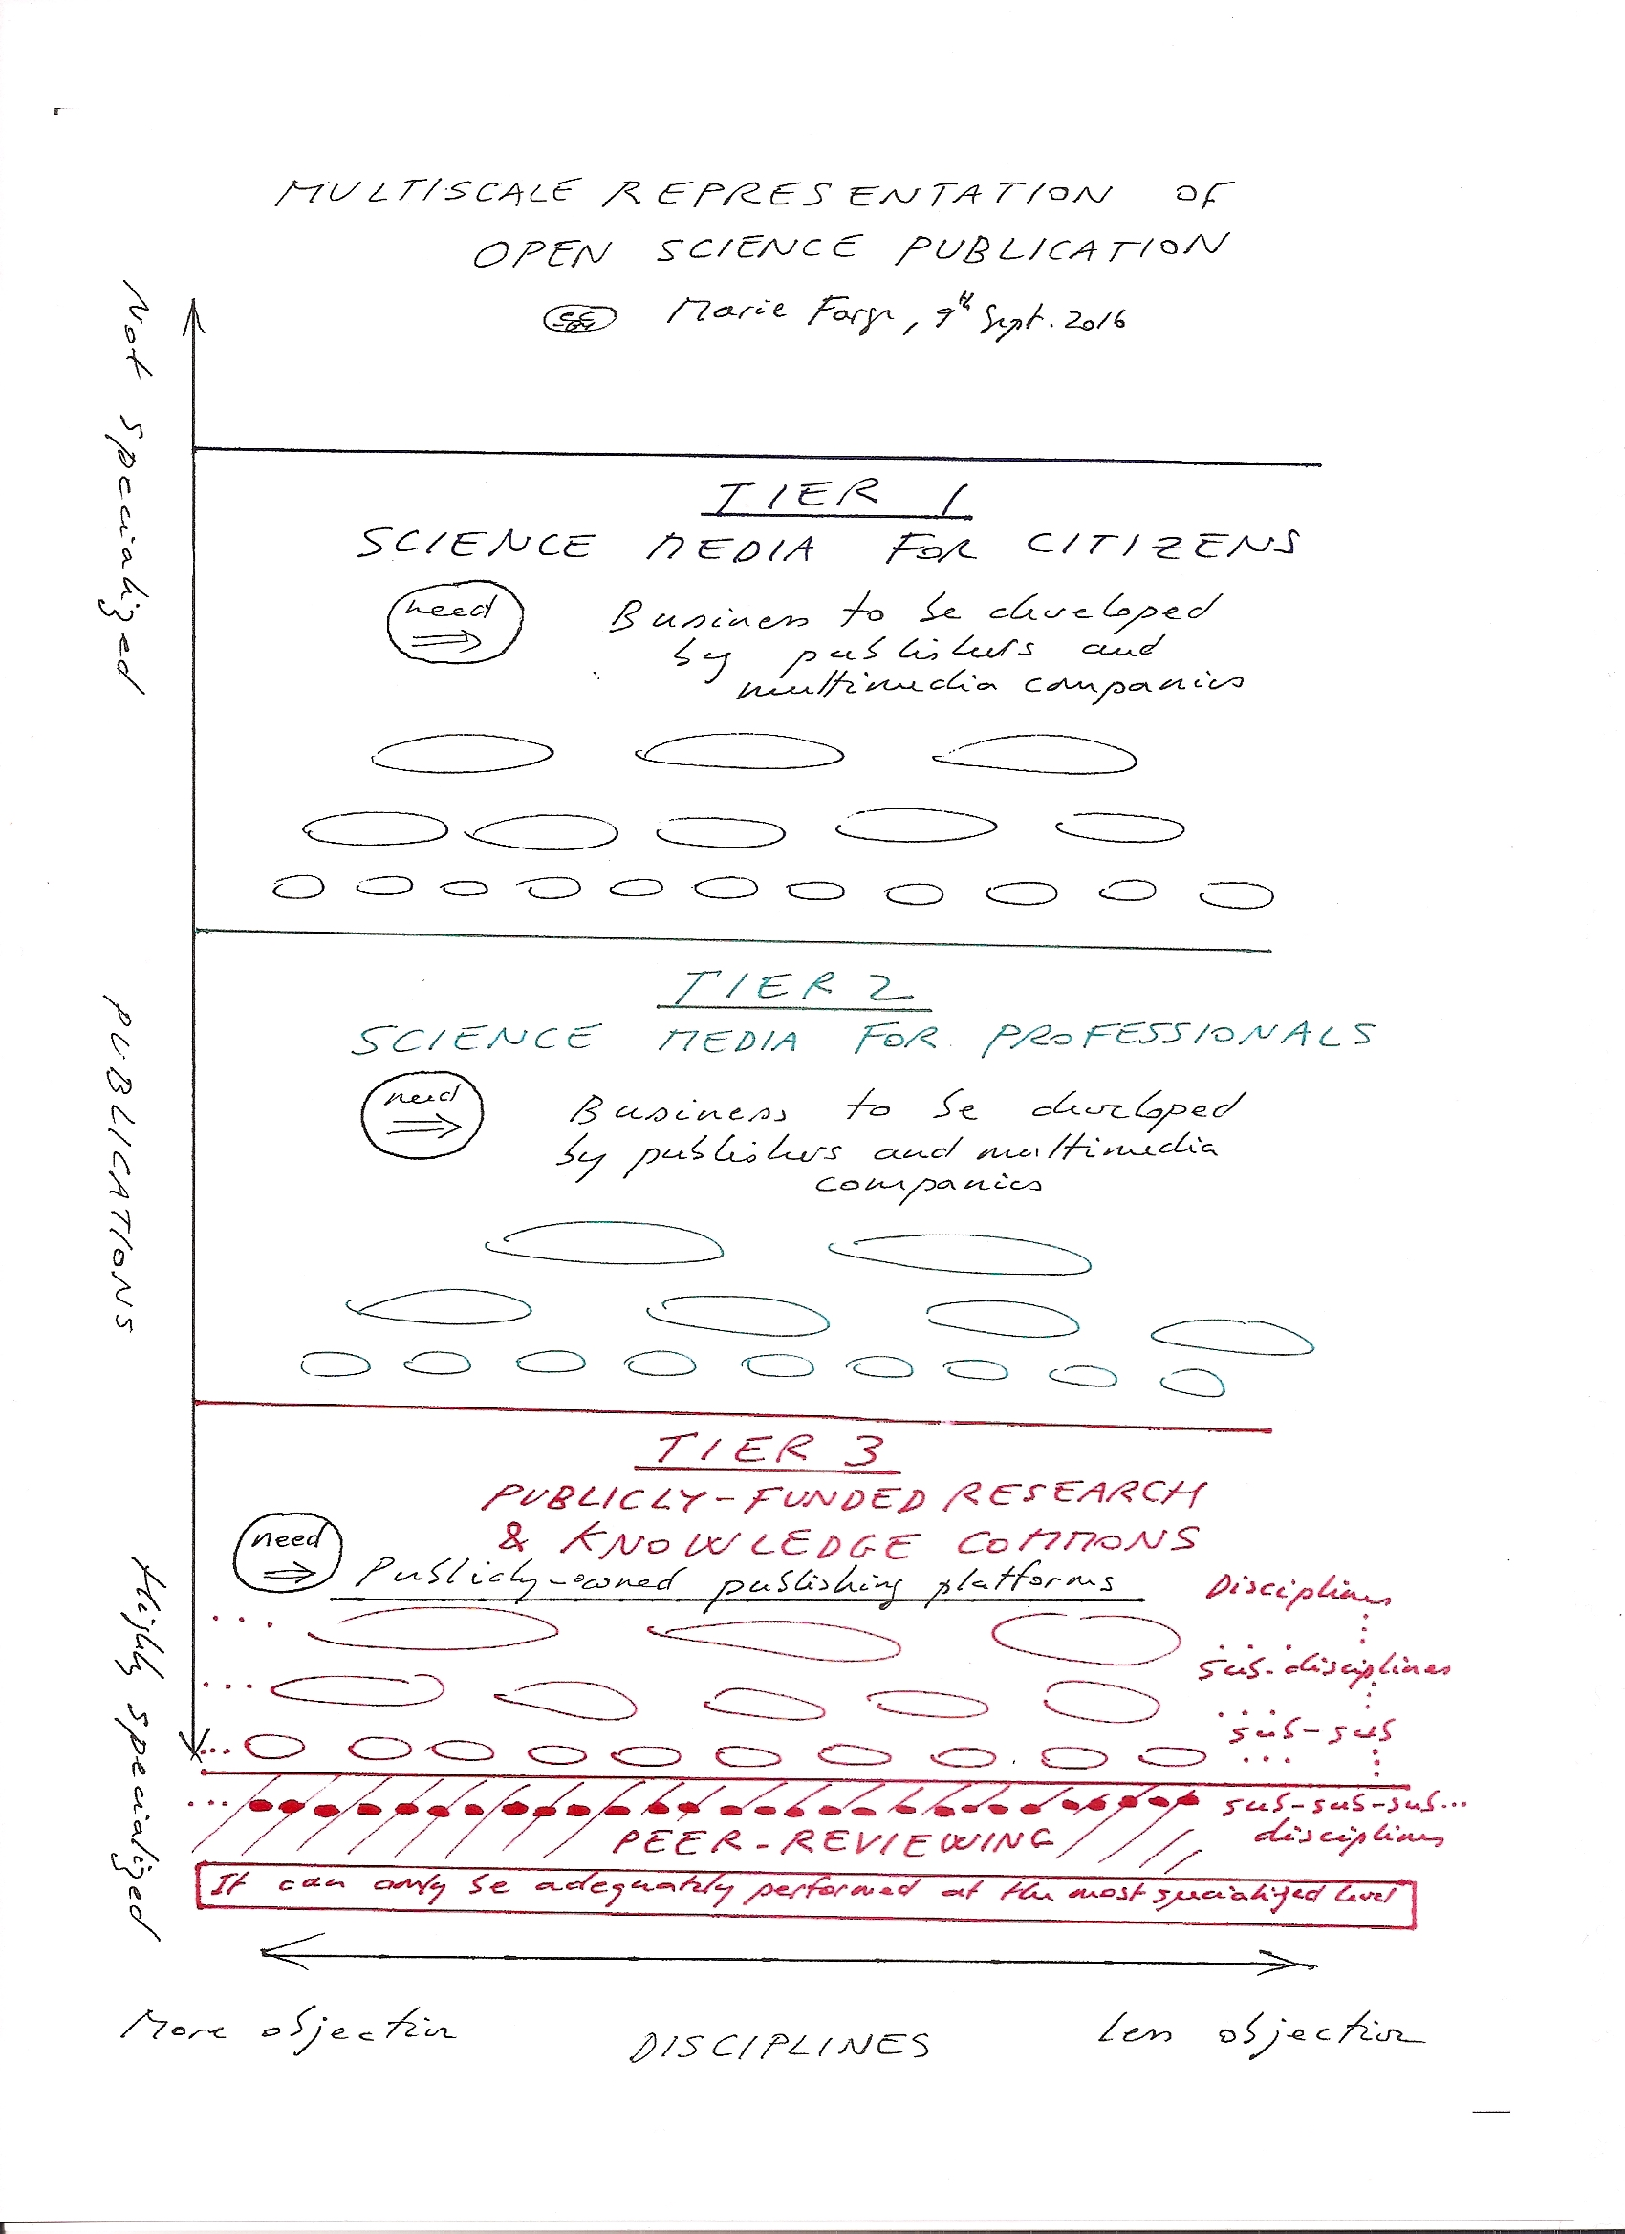
LA SCIENCE OUVERTE
Le 9 Septembre 2016 je rédige ce diagramme à la demande de Carlos Moedas
Publications
d’information
scientifique pour
les citoyens
Publications
de veille
scientifique pour
les entreprises
Publications
évaluées par
les pairs pour
les chercheurs
http://openscience.ens.fr/MARIE_FARGE/

Slide 53
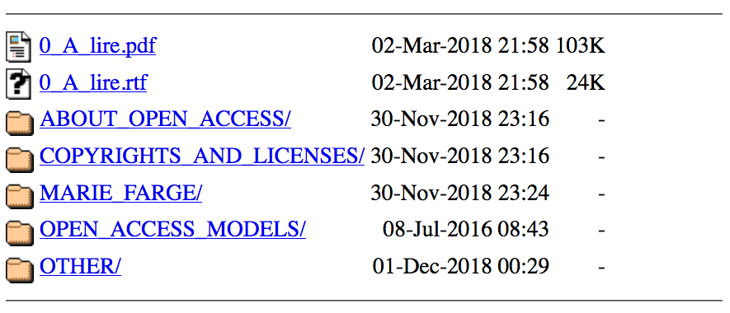
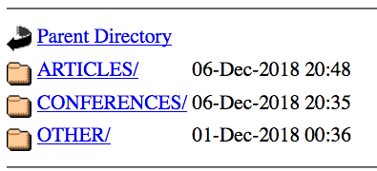
Pour plus d’information
http://openscience.ens.fr
http://openscience.ens.fr/MARIE_FARGE
marie.farge@ens.fr
http://wavelets.ens.fr

Slide 55
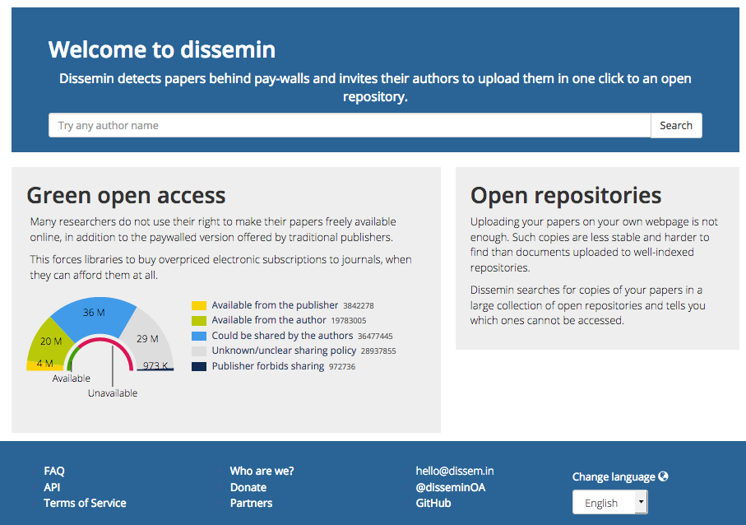
Dissemin ‘moissonne’ les articles
Entrez ici le prénom puis le nom du chercheur dont vous cherchez les articles
Dissem.in explore parmi
plus de 100 millions d’articles

Slide 56
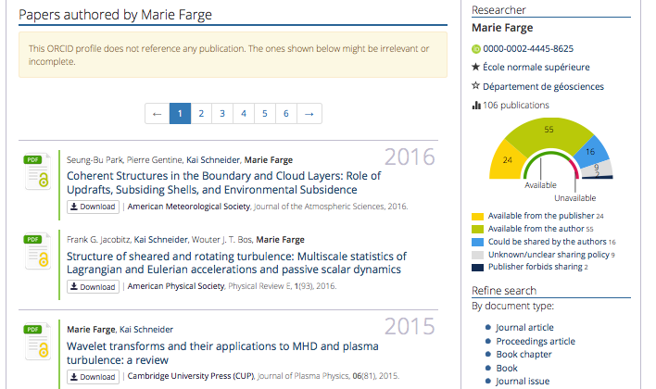
Les articles déjà
en accès libre
sont téléchargeables gratuitement :

Slide 57
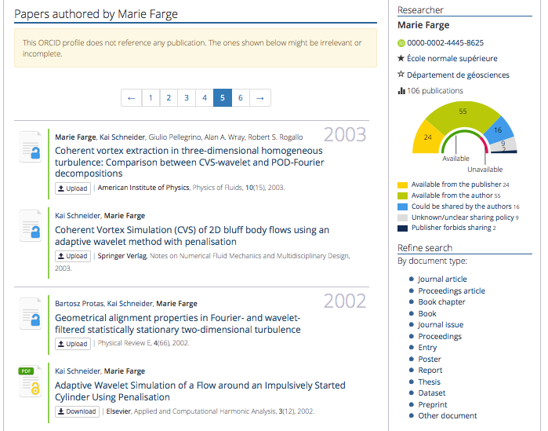
Les articles pas encore
en accès libre peuvent
le devenir en deux clics, et ce gratuitement :

Slide 58
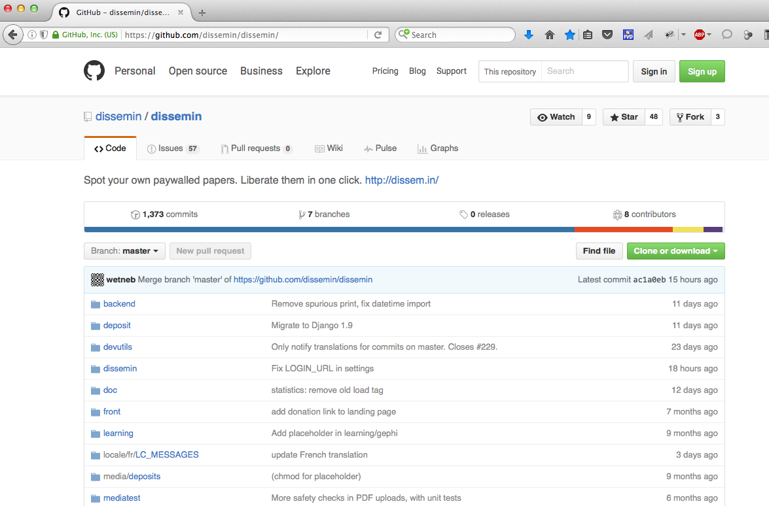
Le code de Dissemin est en accès libre
Le code source est téléchargeable à partir de http://github.com
Le téléchargement
du code source
est gratuit

Slide 59
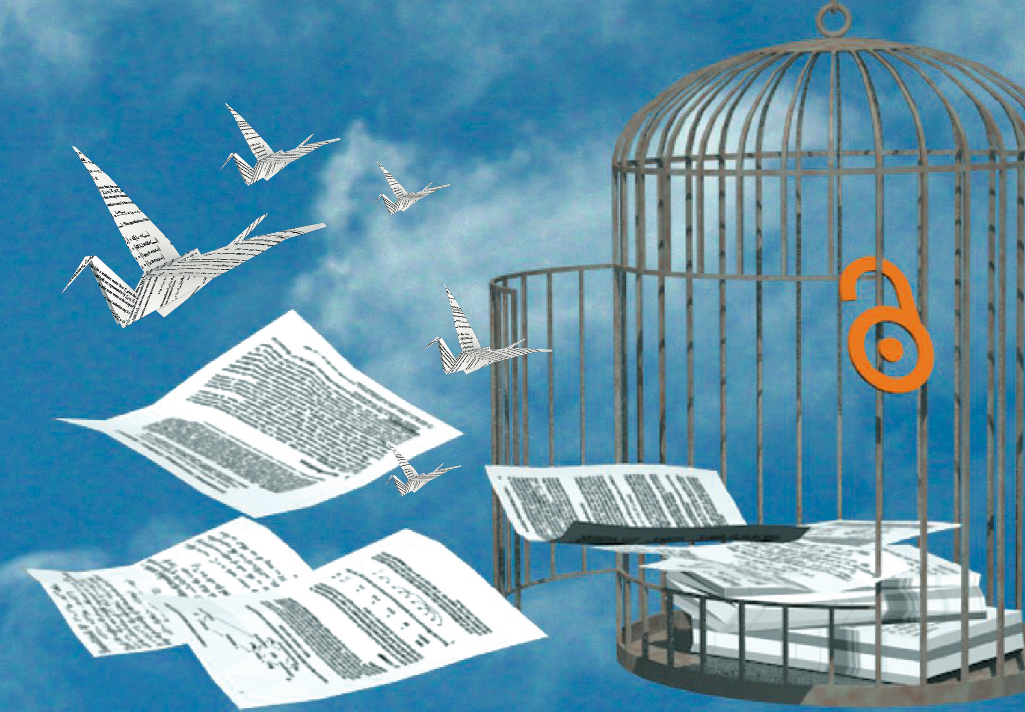
http://dissem.in
http://association.dissem.in
https://github.com/dissemin
@disseminOA
team@dissem.in

Slide 61
Formulaire de transfert de ‘copyright’ que j’ai dû signer le 6 Mai 2018
pour que notre article, accepté par le JFM (journal par abonnement),
soit publié en open access par CUP en leur payant 2200€ d’APCs !
J’ai refusé de donner nos copyrights de façon exclusive puisqu’on paye.
http://openscience.ens.fr/COPYRIGHTS

Slide 62
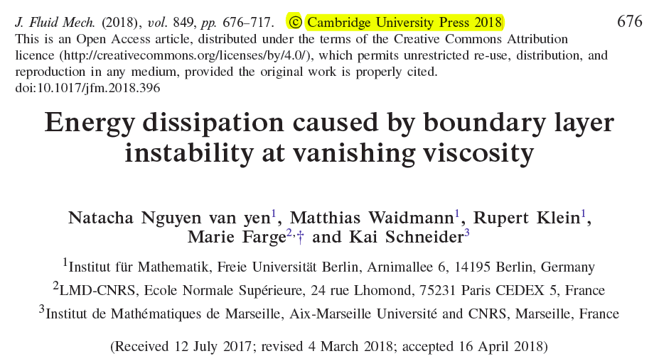
L’article est publié en ligne le 26 Juin 2018
mais … avec le copyright attribué à CUP!

Slide 63
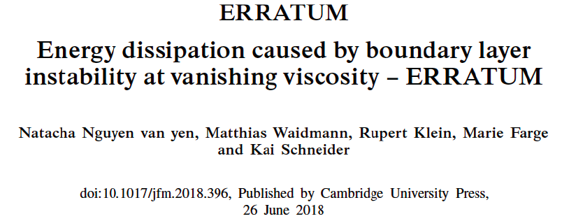
J’ai dénoncé ceci auprès de l’éditrice de CUP en charge de JFM,
qui a dû négocier pendant plusieurs mois avec les juristes de CUP.
Ils ont reconnu leur faute et accepté de nous rendre notre copyright.
Un erratum a été publié dans le numéro de Décembre 2018 de JFM.
http://openscience.ens.fr/COPYRIGHTS_AND_LICENSES/COPYRIGHTS/COPYRIGHT_TRANSFER_FORMS_FOR_HYBRID_JOURNALS/

